Slide 1
F I Z I K A
7- sinf
MAVZU: JISM KINETIK ENERGIYASINING UNING TEZLIGI VA MASSASIGA
BOG‘LIQLIGINI ANIQLASH

Slide 2
ASOSIY TUSHUNCHALAR
1
Energiya
2
Kinetik energiya
3
Potensial energiya
4
Saqlanish qonuni

Slide 3
SAQLANISH QONUNI
$$E_{k}=\frac{{m θ}^{2}}{2}$$
$E_{p}$= mgh

Slide 4
SAQLANISH QONUNI
$$E_{k}=\frac{{m θ}^{2}}{2}$$
$E_{p}$= mgh
$${A=E}_{k2}−E_{k1}$$
$${A=E}_{p2}−E_{p1}$$
$${E=E}_{k}+E_{p}$$

Slide 5
TOPSHIRIQ
Massasi 400 g bo‘lgan qushning potensial energiyasi nimaga teng?
Savol:
$E_{p}$= mgh
Javob:
$E_{p}$= 0.4 kg $∙$10 $\frac{m}{s^{2}} ∙$12 m = 48 J
$E_{p}=$48 J

Slide 6
SAQLANISH QONUNI
Savol:
Sharcha harakatining har bir holati uchun kinetik va potensial energiyalarni tushuntiring.
Javob:
1 va 3 holatlarda: $E_{k1}$= $E_{k3}$
2-holatda: $E_{p}=$max
4-holatda: ${ E}_{k}=$max

Slide 7
SAQLANISH QONUNI
Turli massali jismlar, sharlar tezligini o‘zgartirib kinetik energiyaning o‘zgarishini kuzatamiz.
$$θ_{1}$$
$$θ$$
m
$${ m}_{1}$$
$$θ$$
$${ m}_{2}$$
m
$$θ_{2}$$

Slide 8
SAQLANISH QONUNI
$E_{k s }>$ $E_{k p }$ $>E_{k a }$ $>E_{k v }$

Slide 9
SAQLANISH QONUNI
Turli massali 2 ta po‘lat sharcha,
metal nov, brusok, o‘lchov tasmasi, sekundomer, shatativ.

Slide 10
SAQLANISH QONUNI

Slide 11
Masofa va vaqtni o‘lchab topamiz
s = $\frac{{at}^{2}}{2}$
$a$= $\frac{2s}{t^{2}}$
Tezlanish va vaqt ko‘rsatkichlaridan foydalanib, sharchaning brusokka urilish vaqtidagi tezligini aniqlaymiz.

Slide 12
Kinetik energiyani hisoblash
$$E_{k }=\frac{{mθ}^{2}}{2}$$
Brusokning surilishida bajarilgan ish va kinetik energiya orasidagi bog‘lanish natijalarini tahlil qilamiz.

Slide 13
MASSA VA TEZLIKGA BOG‘LIQLIGI
$$E_{k }=\frac{{mθ}^{2}}{2}$$
${ E}_{k }\sim$ m
$E_{k }\sim$ $θ^{2}$

Slide 14
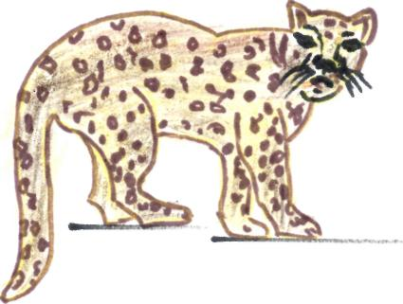
MASALA
Toshbaqa: m = 400 g
$θ=0,2\frac{km}{h}$
Quyon: m = 1.8 kg
$θ=10\frac{km}{h}$
Yo‘lbars: m = 40 kg
$$θ=80\frac{km}{h}$$

Slide 15
MASALA
Formula:
Yechish:
Berilgan:
$m_{t}$ = 400 g = 0,4 kg
$θ_{t}=0,2\frac{km}{h}≈0,06 m/s$
$m_{q}$ = 1,8 kg
$θ_{q}=$ 10 $\frac{km}{h}≈$ 2,8 m/s
$m_{y}$ = 40 kg
$θ_{y}$= 80 $\frac{km}{h}$ $≈$ 22,2 m/s
Topish kerak:
${ E}_{k }$= ?
$$E_{k }=\frac{{mθ}^{2}}{2}$$
$E_{kt }=\frac{{ 0,4 ∙0,06}^{2}}{2}$ = 0,72 mJ
$E_{kq }=\frac{{ 1,8 ∙2,8}^{2}}{2}$ = 7,056 J
$$E_{kt }=\frac{{mθ}^{2}}{2}$$
$E_{ky }=\frac{{ 40 ∙22,2}^{2}}{2}$ = 9856,6J $≈$1 kJ
Javob:
$E_{kt }=$0,72 mJ
$E_{kq }=$7,056 J
$E_{ky }$ $≈$1 kJ

Slide 16
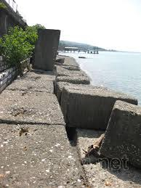
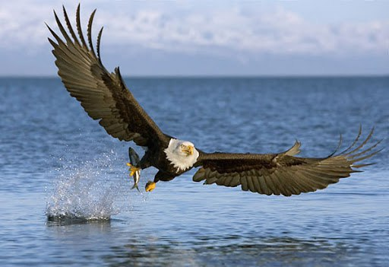
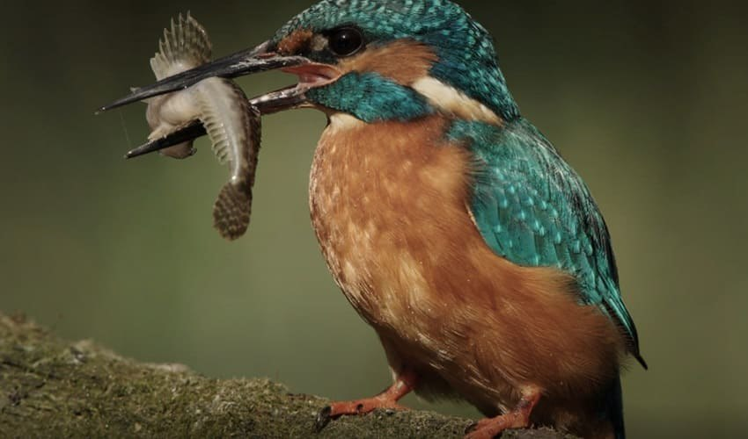
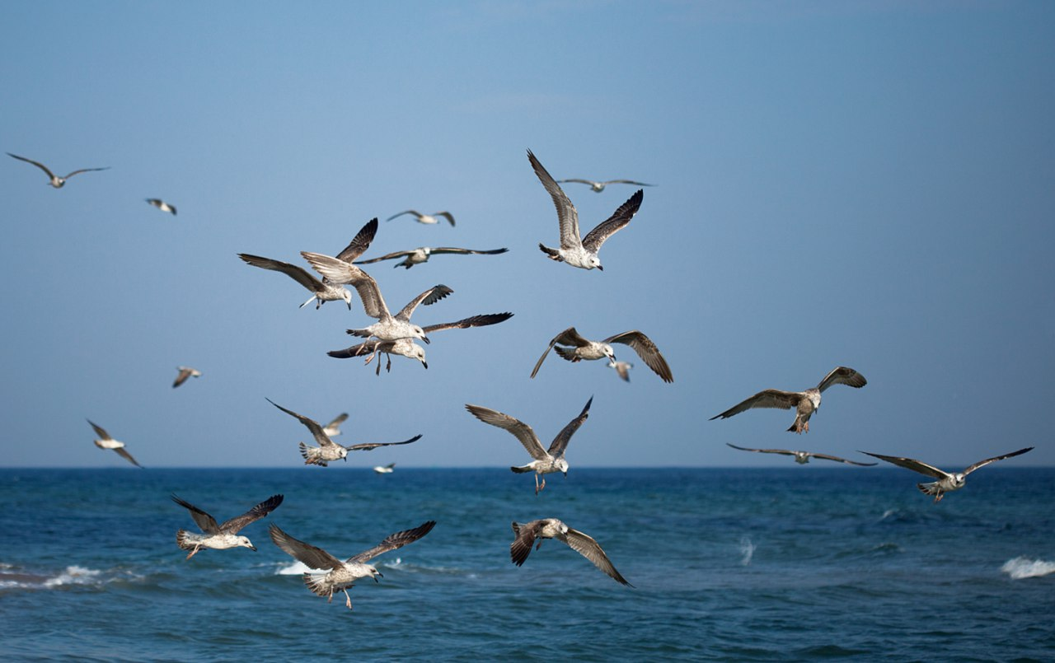
MASALA
Boltiq dengiz qirg‘oqlarini mustahkamlash uchun katta beton plitalar kirgizib joylashtirilgan. Dengiz qushlari esa bu plitalardan oziqlanish maqsadida ayyorlik bilan foydalanishadi.

Slide 17
MASALA
Qushlar baliqlar va boshqa mayda suv jonivorlarini tutib, 45 metrgacha balandlikka ko‘tariladi va o‘ljasini beton plita ustiga tashlaydi. Shundan so‘ng tezlik bilan pastga uchib tushib, oziqlanadi.
$$θ$$
$$h=45m$$

Slide 18
S A V O L :
Ovlangan baliqlar qanday o‘rtacha tezlikda pastga tushadi? Havoning qarshiligini hisobga olmang. Bunda qanday turdagi energiyalar bir-biriga aylanadi?

Slide 19
Mustaqil bajarish uchun topshiriqlar:
1.
m = 60 kg
$$θ=5 m/s$$
m = 20 kg
$$E=?$$
m = 60 kg
h = 70 cm

Slide 20
Mustaqil bajarish uchun topshiriqlar:
m = 45 kg
$$θ=5 m/s$$
m = 40 kg
$$θ=5 m/s$$
$$E_{k}=?$$
$$E_{k}=?$$

